Slide 1
A Engenharia de Abordagens de Governança de Sistemas Multi-Agentes Abertos
Documentação
Manutenção de Leis de interação
Gustavo Carvalho, Carlos Lucena
{guga,lucena}@inf.puc-rio.br

Slide 2
Agenda
Governança de Leis
Método de desenvolvimento
Preocupações com a documentação
  Frameworks de governança
    Framework
    Pontos de Flexibilização
    Casos de Leis

Slide 3
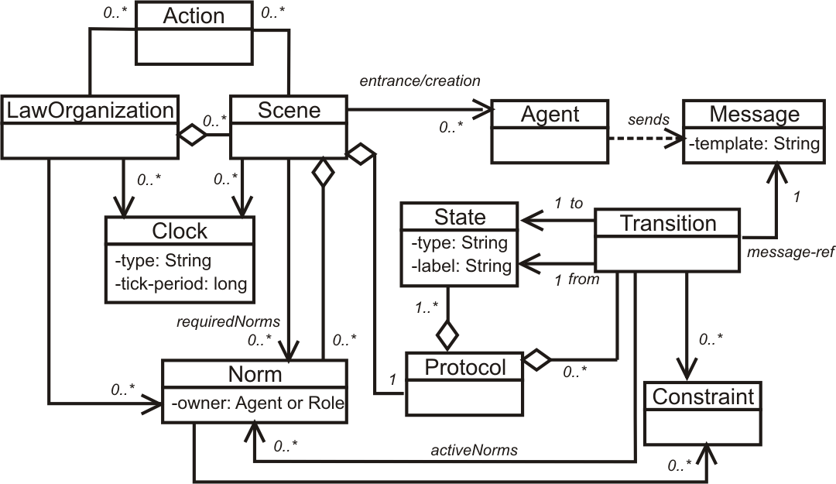
Governança de leis de interação
<Laws>
<LawOrganization id="…" name="…">
<Scene id="…" time-to-live="…">
<Creators>…</Creators>
<Entrance>
<Participant role="…" limit="…"/>
</Entrance>
<Messages>…</Messages>
<Protocol>
<States> … </States>
<Transitions>…</Transitions>
</Protocol>
<Norms>... </Norms>
<Clocks>...</Clocks>
<Actions>...</Actions>
</Scene>
</LawOrganization>
</Laws>
Agente A
Agente B
Mecanismo de
Governança de Leis

Slide 4
Como aprimorar a manutenção de leis de interação?
Requisitos
  Documentação de requisitos
Análise, Design e Implementação
  Design de SMAs abertos (preocupação reuso)
  Código XMLaw (com apoio a manutenção)
Runtime
Requisitos
Design
Implementação
Runtime

Slide 5
Preocupações com a Documentação
A documentação é uma das tarefas mais importantes e difíceis de ser bem realizada durante o desenvolvimento de software.
  Substituição do desenvolvedor original para uma futura manutenção
    Requer a capacidade de catalogar e estruturar os dados necessários para a compreensão do design/código em questão.
  Documentação do componentes reutilizáveis precisa apresentar de forma clara como sua (re) utilização deverá proceder.
    Mantenedor/desenvolvedor
    Reutilizador
      Pode não ser um expert no domínio da aplicação e no projeto proposto

Slide 6
Documentação
Frameworks de Governança
Um framework de governança deve ter uma descrição clara referente a decisões de projeto (reuso e requisitos). Isto visa facilitar:
  Entendimento do projeto (Granularidade Alta – Visão geral)
  Entendimento dos pontos de flexibilização (Granularidade baixa)
  Entendimento da correlação entre requisitos identificados e a decisão por pontos de flexibilização (Casos de leis)
Framework
Ponto de
Flexibilização
Caso de Lei

Slide 7
Preocupação com Documentação para Facilitar Reuso
Diversas abordagens foram propostas para este fim:
  Documentação básica
  Cookbook
  Padrões e Motifs
  Hooks
  MetaPatterns
  Extensões de UML
Framework
Ponto de
Flexibilização
Caso de Lei

Slide 8
Exemplos de propostas (Framework)
Johnson [92]
  Propósito do framework
  Design do framework
  Propósito das aplicações exemplo
  Como usar o framework
Cookbook [Krasner88]
  Descrição geral do framework
  Partes relevantes à instanciação
  Exemplos de uso do framework
1
Descrição Geral do Framework: <descrição>
Partes Relevantes à Instanciação: <design>
Exemplos de Uso do Framework: <como_usar_framework>
Propósito do Framework: <descrição>
Design do framework: <design>
Propósito das aplicações-exemplo: <propósito>
Como usar: <como_usar_framework>
2
4
3
Framework
Ponto de
Flexibilização
Caso de Leis

Slide 9
Exemplos de propostas (Pontos de Flexibilização)
Hooks [Froelich97]
  Aprimoramento de cookbooks
  Descrevem pontos de flexibilização de forma mais estruturada
    participantes no hook
    alterações necessárias para usar o hook.
MetaPatterns [Pree95]
  Usam meta abstrações para descrever formas flexíveis de conexões entre classes.
Propósito da Flexibilização <descrição>
Classes Template | Métodos Template <definidos no framework>
Classe Hook | Métodos Hook <definidos na aplicação>
1
Nome <nome_único_contexto_framework>
Requisito <problema_solucionado>
Método de Adaptação | Suporte Oferecido
Áreas <partes_do_framework_afetadas>
Usa <hooks_relacionados>
Participantes <componentes_relacionados>
Mudanças <descrição_alterações_necessárias>
Restrições <restrições_impostas_ao_uso_hook>
Comentários <informações_adicionais>
5
10
1
9
2
10
11
11
6
3
8
Framework
Ponto de
Flexibilização
Caso de Leis
7

Slide 10
Padrões e Motifs
Motifs [Lajoie96] e Patterns [Johnson92] propõem que a experiência e o conhecimento dos desenvolvedores seja documentado como padrão.
Nome <nome_identificador>
Problema <problema_solucionado>
Solução <solução_proposta_com_comentários>
Exemplo <exemplo_instanciação>
Resumo da Solução <descrição_sucinta_solução>
Padrões Relacionados <padrões_relacionados>
5
1
Informações
para facilitar a busca
2
3
Nível de Detalhes
2
6

Slide 11
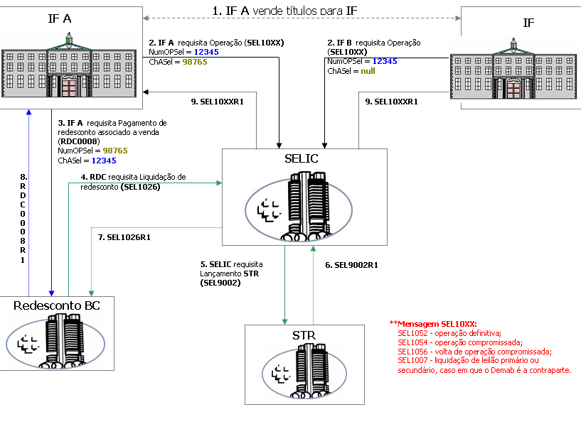
Exemplo SELIC

Slide 12
Visão Geral do Framework : Documentação
Nome <nome_identificador>
Propósito <descrição>
Design <descrição geral de características fixas e pontos de extensão >
Como instanciar <como_instanciar_framework>
5
1
2
3
Nome Framework de Governança do Sistema Eletrônico de Liquidação e Custódia (SELIC)
Propósito Regular as interações entre Instituições Financeiras em torno da Liquidação e Custódia de Titulos públicos ...
Design São definidos fluxos padrão para a negociação entre instituições financeiras, estes fluxos podem ser customizados. ...
Como instanciar Crie um novo elemento Message que estenda MensagemNegociacao Crie um novo elemento Clock que estenda ClockTerminal ...

Slide 13
Pontos de flexibilização : Documentação
5
Nome <nome_único_hot_spot>
Ameaça / Requisito <problema_solucionado>
Suporte Oferecido <descricao_sucinta_hotspot>
Elementos criados <referencia_elementos_criados>
Dependência de Elementos <componentes_relacionados> | Dependência de Eventos <eventos_relacionados>
Mudanças <descrição_alterações_necessárias>
Restrições <restrições_impostas_ao_uso>
1
2
11
6
3
8

Slide 14
Pontos de flexibilização : Documentação
Nome MensagemNegociacao
Ameaça / Requisito Surgir uma nova modalidade de negociação de títulos públicos
Suporte Oferecido Mensagens Negociação de um fluxo padrão podem ser customizadas para incluir atributos necessários ao contexto de conversação de uma negociação. É prevista a existência do elemento MensagemNegociacao do tipo Message no fluxo padrão.
Elementos criados MensagemNegociacaoCompromissada
Mudanças 1. Defina que atributos da mensagem que são previstos para a Negociacao
Restrições Não é possível redefinir os atributos id, data e titulo.

Slide 15
Casos de Leis
Como identificar nos requisitos, os elementos que possam ser estruturalmente mapeados para leis de interação?
Casos de Leis
Requisitos
Requisitos de Leis

Slide 16
Propósito de Casos de Leis para Manutenção / Reuso de Software
Casos de Leis
  Provêem uma maneira de organizar, analisar e especificar requisitos que derivarão elementos de leis.
Esta técnica visa a documentação de decisões de análise (racional) derivadas a partir da especificação de requisitos para sistemas multiagentes abertos.
Esta documentação deve apresentar claramente o mapeamento e a documentação de requisitos e suas variabilidades.
Futuramente serão mapeados para infra-estruturas capazes de verificar em tempo de execução se os requisitos são obedecidos.

Slide 17
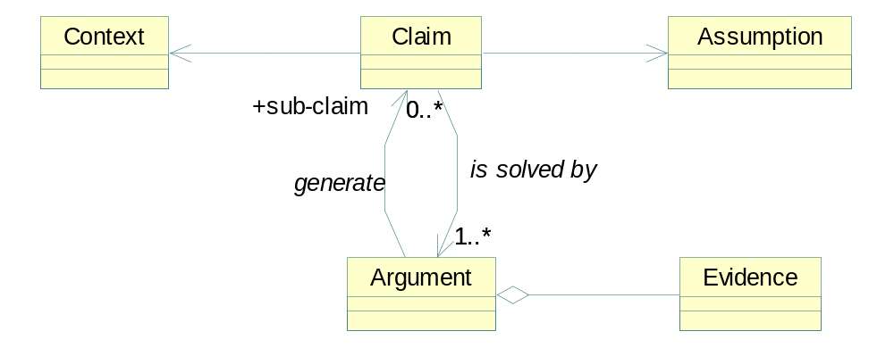
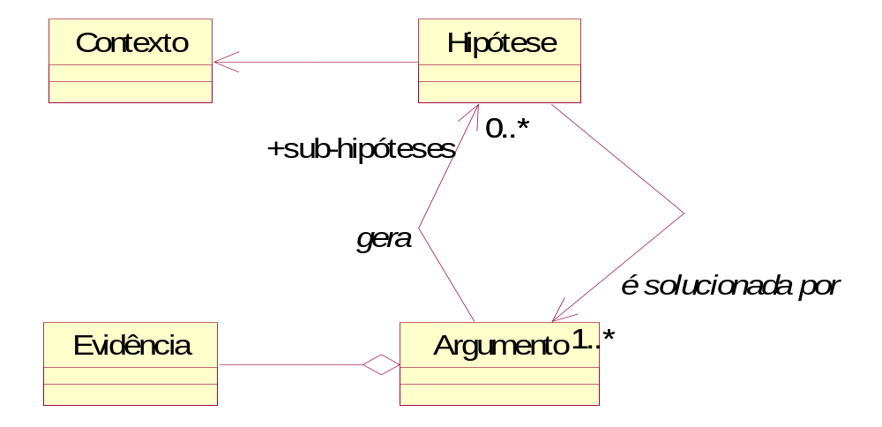
Modelo Conceitual da Solução

Slide 18
Estrutura de Documentação
Caso de Leis: <nome_do_caso_de_leis>
Autor: <nome_do_autor> | Data: <data_da_elaboração>
Caso de Uso: <nome_do_caso_de_uso_referenciado_por_este_caso_de_leis>
Ameaça: <ameaça_a_ser_mitigada>
Pré-condições: <pré-condições_de_ativação>
Detalhamento
Pós-condições: <pós-condição_se_ativado>
Contexto
Hipótese
Evidência
Argumento
x

Slide 19
SELIC – Análise de Requisitos
Caso de Leis Gerar padrão de negociação entre Instituições Financeiras
Autor: Gustavo Carvalho | Data: 15/10/2006
Caso de Uso: Negociar Título
Ameaça: Surgir uma nova modalidade de negociação de títulos públicos
Contexto: A partir de novas regulamentações, surgem novas formas de negociação
Hipótese: Existe um fluxo padrão de negociação onde é possível enquadrar as modalidades previstas no SELIC.
Evidência: Existem três modalidades de negociação onde a variação é o conjunto de atributos de uma mensagem específica.
Dentre estas três, duas diferem quanto ao tempo especificado para time-out de mensagens.
Argumento:
Ao observar as negociações previstas no SELIC é possível identificar um fluxo comum de mensagens que tem como diferença atributos de mensagens e uma variação no tempo de controle de time-outs.

Slide 20
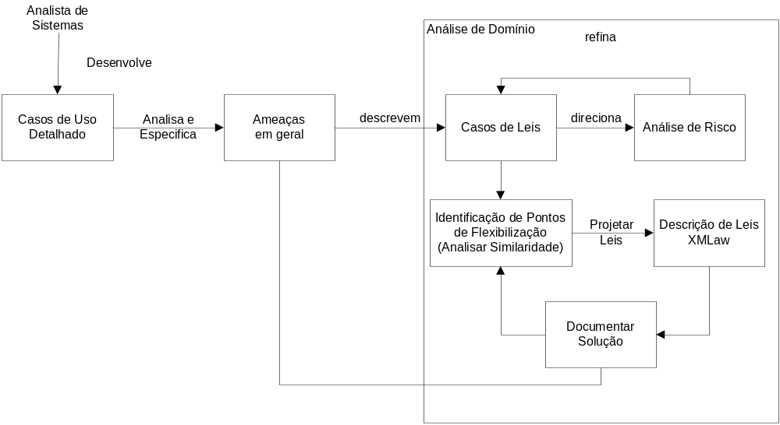
Método Iterativo de Desenvolvimento

Slide 21
A Engenharia de Abordagens de Governança de Sistemas Multi-Agentes Abertos
Documentação
Manutenção de Leis de interação
Gustavo Carvalho, Carlos Lucena
{guga,lucena}@inf.puc-rio.br

